Slide 1
Prosjektanalyse Øyvind Bøhren og Per Ivar Gjærum
Kapittel 10
Prosjektvett
Oppsummering

Slide 2
Læringsmål
Etter å ha jobbet med læreboken og hjemmesiden til kapittel 10 skal du kunne:
Redegjøre for de ni punktene i prosjektvettplakaten.
Forklare sammenhengen mellom lønnsomhet og øvrige mål for bedriften.
Forklare hvordan en grovanalyse gjennomføres og hvilket formål den har.
Forklare hvorfor kontantstrøm og kapitalkostnad må ha samme forhold til skatt, finansiering og prisstigning.
Redegjøre for hvordan prosjektanalysen kan legges opp slik at dobbeltelling for risiko og lav variasjon i risikotillegget unngås.
Forklare hvorfor positive nåverdier ikke gror på trær og derfor må begrunnes økonomisk.

Slide 4
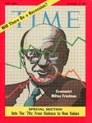
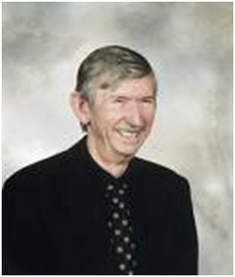
1 - Mål og restriksjoner
Jens Petter Ekornes
Milton Friedman
Vi synes det er gøy å lage møbler. Lønnsomhet trenger vi for at moroa ikke skal ta en brå slutt.
”The business of business is business”

Slide 5
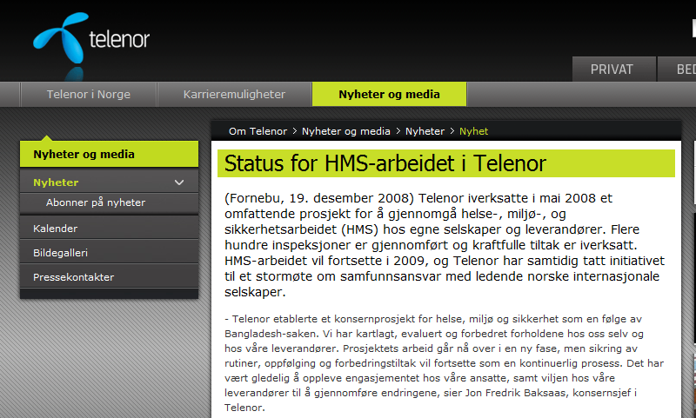
CSR

Slide 6
2 – Let etter alternativer
Klargjør hva vi ellers ville ha gjort.
Finnes det et enda bedre alternativ?
Ved gjensidig utelukkende alternativer: Ikke kun se på differanseinvesteringen.
Hvis begge alternativene er ulønnsomme vil vi velge det minst ulønnsomme.
Burde valgt null-alternativet.
Presiser hvilke alternativer som er forkastet.

Slide 7
Let etter alternativer
ville
Hva kunne vi ellers ha gjort?

Slide 8
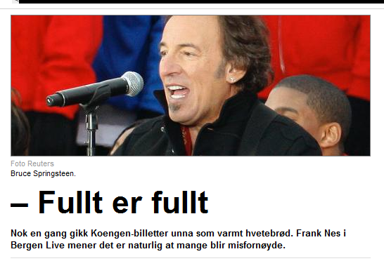
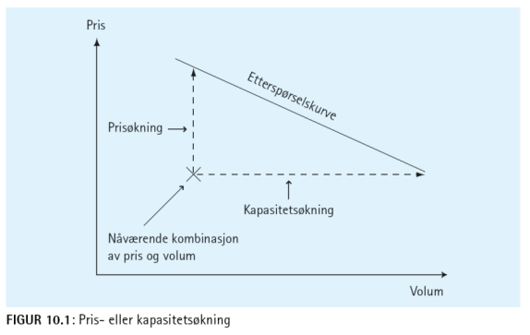
Hvor i boken?

Slide 9
3 – Kartlegg konsekvenser
Vurder viktighet.
Innsatsen i prosjektanalysen må stå i forhold til prosjektets verdiskapning.
Budsjetter kontantstrøm – ikke regnskapsresultat.
Suppler analysen med viktige ikke-økonomiske konsekvenser som er utelatt.
Klargjør forutsetningene som legges til grunn.

Slide 10
Kartlegg konsekvenser og vurder viktighet

Slide 11
Se fremover
Avgjør prosjektets skjebne ut fra framtidige muligheter – ikke tidligere meritter.
Budsjetter framtidige konsekvenser som følge av å gjennomføre et prosjekt – historiske verdier påvirkes ikke. (Som en allerede gjennomført markedsundersøkelse.)
Størrelser som ikke blir påvirket av om prosjektet gjennomføres eller ei skal ikke med i kontantstrømmen.

Slide 12
4 – Fjern skylapper
Husk konsekvenser utenfor vår avdeling og bedrift.
Utvidelse i produksjon kan medføre økte kostnader i lager, personalavdeling, etc.
Ta hensyn til konsekvenser via komplementær- eller substitutteffekter.
Endringer kan også påvirke markedet og konkurrentene.
Kartlegg også eksterne virkninger. (Lokalsamfunn, miljø, …)

Slide 13
Fjern skylapper
Aldri så galt… (at det ikke er godt for noe)
It's an ill wind …. (that blows nobody any good)
Er det bare negativt at noen sopp er giftige?
Mange er så redd for å få i seg giftig sopp at de ikke tør plukke noen slags sopp. Dermed blir det flere sopp til dem som har den nødvendige kunnskapen.

Slide 14
5 – Bland ikke hummer og kanari
Kontantstrøm og diskonteringsrente skal ha samme basis.
Omgjøring av fysiske enheter til verdi (kg til kr etc.)
Nominelle og reelle kroner (avskrivinger og avdrag er alltid nominelle beløp).
Kontantstrøm i nominelle eller reelle verdier, før eller etter skatt, totalkapital eller egenkapital, sikker eller usikker.
Kapitalkostnaden må ha samme benevning som kontantstrømmen!
Må også være i samme valuta. («Billige lån i Sveits»?)

Slide 15
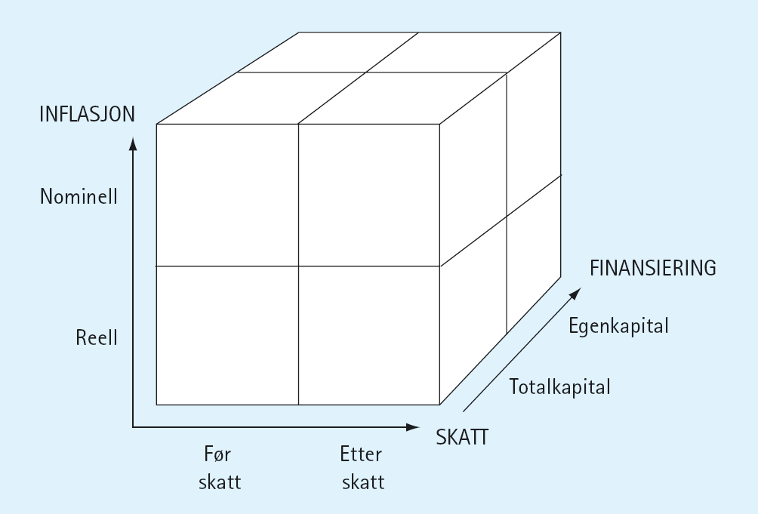
Hummer og kanari
Notes:
Her går det lett i ball for noen og enhver.

Slide 16
6 – Pass deg for prosenter
Maksimer nåverdi – ikke internrente.
Vi lever av kroner, ikke prosenter.
Velger du:
50% av 1 krone
10% av 50 kroner
Sammenlign absolutte verdier (kroner) – ikke relative verdier (%)

Slide 17
Pass deg for prosenter
Maksimer nåverdien
Ikke maksimer renten

Slide 18
7 – Vurder risiko
Varier risikotillegget og illustrer følsomhet.
Ulike prosjekter har ulik risiko. De har dermed også ulik kapitalkostnad.
Bruk i tillegg stjernediagram og risikofri rente for å illustrere usikkerheten i nåverdien.
Risikoen er avhengig av hvem som er eier. For diversifiserte eiere er kun systematisk risiko relevant. (Kapitalverdimodellen)

Slide 19
Vurder risiko

Slide 20
Sensitivitetsanalyse
Husk at følsomhetsanalysen er:
Partiell
kan bare endre en faktor om gangen.
Passiv
ser bort fra mulighet til å endre tilpasning etter hvert som vi får ny informasjon; positiv eller negativ.
Pessimistisk
tar ikke hensyn til at noe av den totale risikoen ved et prosjekt er usystematisk for eierne og dermed irrelevant.

Slide 21
Unngå sikkerhetsillusjon
Analyseresultatet er ikke mer pålitelig enn forutsetningene.
Langsiktige prognoser inneholder stor grad av usikkerhet.
Avrundinger gjøres til slutt – for eksempel nåverdi i hele tusen eller hundre tusen, og internrente uten desimaler og som et ca. tall.
Suppler analysen med flere scenarier.

Slide 22
8 - Hev blikket
Positive nåverdier bør inkludere en begrunnelse for hvorfor dette prosjektet er spesielt lovende for nettopp oss.
En produktidé som andre ikke lett kan kopiere.
Høy pris og stort volum fordi behovet er stort og tilbudet lavt.
Ingen konkurrerende substitutter i nær fremtid.
Har spesiell effektiv produksjonsprosess.
etc.

Slide 23
Betvil finansieringsgevinster
Mye gjeld øker sjelden lønnsomheten – egenkapitalkostnaden stiger med gjeldsgraden.
Selskapets verdier skapes normalt gjennom investeringsprosjektene.
Uten subsidiert finansiering skyldes gevinster ved høy gjeldsgrad manglende kostnadsbelastning for finansiell risiko i diskonteringsrenten.

Slide 24
Likevekt og ulikevekt
I forandringens vind søker noen ly, andre bygger vindmøller.
En positiv nåverdi krever en forklaring.
Bølgene symboliserer ulikevekt, surferen illustrere en som klarer å utnytte ulikevekt til å komme seg fremover (og å ha det gøy).

Slide 25
9 - Beregn ditt publikum
Gjengi prosjektets forretningsidé og relater til bedriftens strategi.
Presiser dine forutsetninger. Klargjør implisitte antakelser, bakenforliggende analyser, gitte restriksjoner, kritiske suksessfaktorer og beste alternativ.
Vurder omgivelsens reaksjoner og diskuter mottrekk og retrettmuligheter.
Vis grovanalyse og hovedtall og plasser detaljer i vedlegg.
Diskuter relevante momenter som ikke er inkludert i nåverdiberegningen.
Redegjør for relevante kilder til prosjektets lønnsomhet.
Illustrer følsomhet oppover og nedover.
Beregn ditt publikum.
Marker tiltro til egen analyse ved å datere og signere.

